Slide 1
Bài 28: Y y

Slide 2
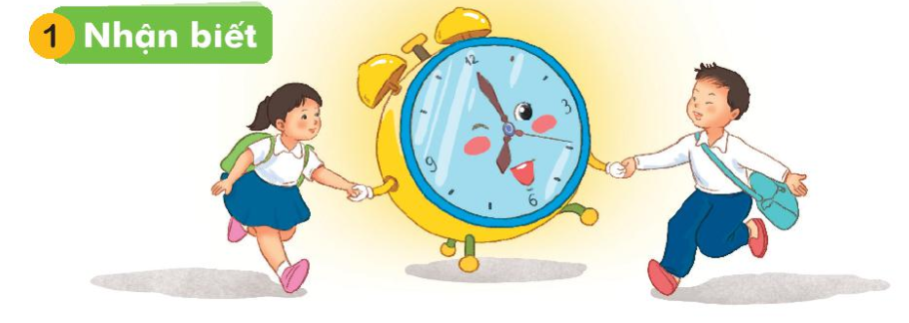

1. Nhận biết
Thời gian quý hơn vàng bạc

Slide 3
2
Đọc
y
qu | y
quý
quy
quỳ
quý
quỹ
quỵ
ý

Slide 4
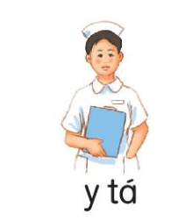



Slide 5
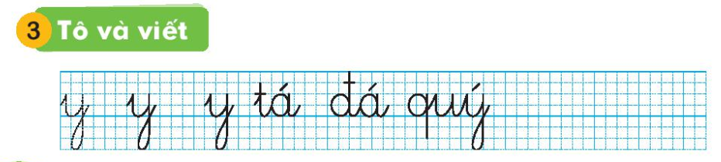

Slide 6
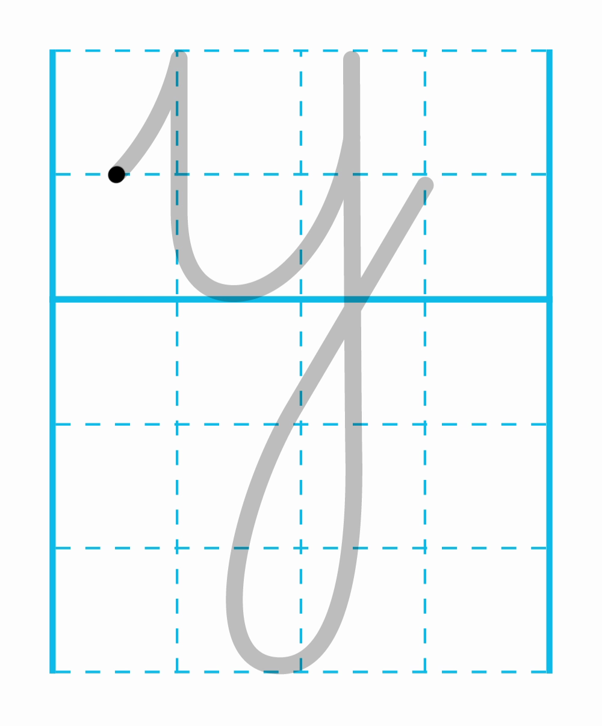

Slide 7
Đọc

Slide 8
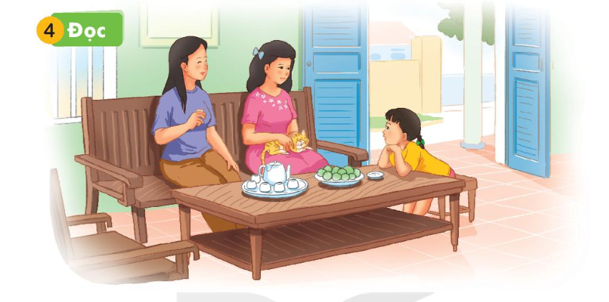
Mẹ và hà ghé nhà dì Kha. Dì kể cho Hà nghe về bà. Hà chú ý nghe dì kể.

Slide 9
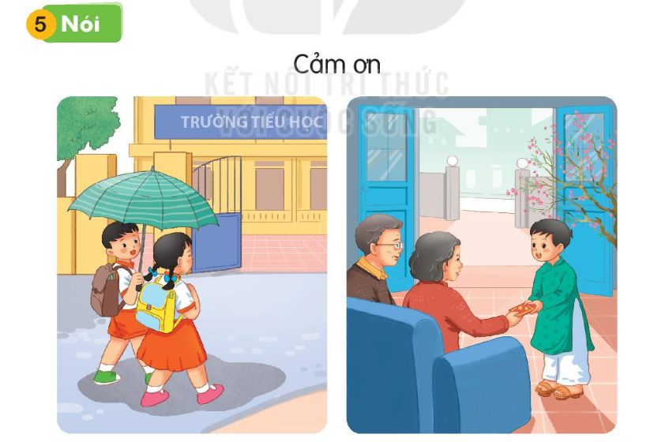

Slide 10

Củng cố
Vừa rồi các con học âm gì?

